Slide 1
Tätigkeitsbericht
Referat Apitherapie
Verein Österreichische Gesellschaft für Apitherapie - ÖGA

Slide 2
11. Apitherapietagung
Durchführung der 11. Österreichischen Apitherapie - Tagung am 19.01.2020 im Kultur- und Kongresshaus am Dom in 5600 St. Johann im Pongau.
Hervorragende Rahmenbedingungen, an die 425 Besucher, ausgezeichnete Kritiken.

Slide 3
Referate - 11. Apitherapietagung
Begrüßung, Einführung in das Programm - IM Anton Reitinger
Programm:
Dr. med. Edmund Blab (A)
Ernährung, Bienenprodukte und Heilpflanzen bei Prostataproblemen und Wechselbeschwerden

Slide 4
Referate - 11. Apitherapietagung
Nach seinen Aussagen, ist die Mehrzahl der Männer von Prostata -und viele Frauen von klimakterischen Beschwerden betroffen.
Ein gesunder Lebensstil, ausgewählte Le- bensmittel, Heilpflanzen und vor allem auch die Bienenprodukte wie Pollen, Perga und Propolis können die Probleme verhindern bzw. lindern.

Slide 5
Referate – 11. Apitherapietagung
Gabriela Nedoma (A), Oxymel in der Apitherapie
Oxymel ist ein medizinischer Sirup aus Honig und Essig auch Sauerhonig bekannt. Seit 2500 Jahren in der Weltmedizin als eigene Arzneiform verankert, ist Oxymel eines der wichtigsten und interessantesten historischen Apitherapeutikas.
Oxymel ermöglicht neue Wege der Herstellung und Vermarktung gesundheitsfördernder Bienenprodukte.

Slide 6
Referate 11. Apitherapietagung
Dr. Thomas Gloger (D), Die Bienengifttherapie
Bienengift ist von alters her bekannt für seine antirheuma-tischen, antientzündlichen Eigenschaften. Über 6000 Veröf-fentlichungen geben Zeugnis der positiven Anwendungen. Neben den klassischen Anwendungsgebieten wie Rheuma und Schmerzen, wird es auch bei Autoimmunerkrankungen ein-gesetzt. In verdünnter Form als Salbe oder als direkter Stich besser als Mikrostiche.

Slide 7
Referate 11. Apitherapietagung
Dipl. Ing. Michael Ernst Müller (D) Arthrose, Rheuma, Gicht:
Der Weg zur körperlichen Regeneration von zerstörtem hyalinen Knorpelgewebe in Gelenken
Nicht immer, müssen künstliche Gelenke eingesetzt werden!
Durch ein dauerhaft anzuwendendes Ernährung- und Bewegungskonzept kann das verhindert werden. Ein zerstörter, hyaliner Knorpel kann auch bei Erwachsene nachwachsen.

Slide 8
Referate 11. Apitherapietagung
Jürgen Schmiedgen (D) Die Bienenstockluft - Therapie, deren Durchführung sowie Ergebnisse klinischer Studien
Der Arzt oder HP stellt die Diagnose
Die Imkerin, der Imker stellt Therapiemöglichkeit zur Verfügung
Der, die Patientin macht maximal 10 Minuten Test
Nach 24 Stunden – Anwendung
Mindestens 6 Anwendungen a 20 Minuten

Slide 9
18.01.2020 – Workshop I
Ulrike Gloger (D) - Gesundheits- und Wellnesstrainerin
09:00 h bis 10:30 h – Schönheit aus dem Bienenvolk
Komplette Gesichtsbehandlung nur mit Bienenprodukten ganz ohne Chemie!
IM Anton Reitinger (A)
11:00 h – 12:00 h Spezialprodukte in der Apitherapie - alles von der Biene und der Natur
Auflistung aller Produkte
Kombinationen – Erzeugung von Spezialprodukten

Slide 10
18. Jänner - Workshop II
13:30 bis 16:30 Uhr – Gabriela Nedoma
Oxymelapotheke – Wirkung – Herstellung – Therapien
Auch in der modernen Medizin therapiert Oxymel bis heute Husten, Asthma oder Verdauungsbeschwerden.
Neue Wege in der Herstellung und Vermarktung neuer Bienenprodukte

Slide 11
Bericht 2019
Informationen via Rundschreiben, e- Mails
Werbung neuer Mitglieder, zur Zeit 491 !
Wäre schön, wenn auch Sie / Du Mitglied werden würdest
Danke, die es schon sind!

Slide 12
Apiterra Qualitätsprodukte
Apiterra – die Premiumqualität
Beratung und Probenentnahmen vor Ort durch Gerald Lindenthaler ab Ernte 2016
Dokumentation mit Gutachten
Vergabe der Zertifizierungsurkunde

Slide 13
Das Apiterra Qualitätssiegel

Slide 14
Die Zertifizierungsurkunde

Slide 15
Bericht 2019
Organisation, Vorbereitung des Blütenpollen-gewinnungskurses am 01.und 2. Mai 2019 im BIO Betrieb Russmann in Molln.
Dieser wie viele andere Seminare und Vorträge ab 13. März wegen Covid 19 abgesagt!

Slide 16
Bericht - 2019
Um -und weitere Gestaltung der Homepage - www.apitherapie.at
Erfassung der Daten, Anmeldung für die Tagung, Workshops und Kurse

Slide 17
Bericht 2019
Ausarbeitung, Ergänzungen einer eigenen CD und Download mit neuen, aktuellen Infor-mationen im Rechts - und Etikettenbereich.
Erstellung von Unterlagen für die Herstellung innovativer Produkte

Slide 18
Bericht 2019
Ausbau der Beratung und Fremdkontrolle, Proben-entnahmen und des Analysenbereiches – Perga!!
Weiterbildung der Mitglieder im Produkt- und Rechtsbereich
Hygiene und Qualität
Weiterführung des Projektes neue Etikettierung der Propoliscremen „Natur pur und Zangerl“

Slide 19
Bericht 2019
Analysen der Naturpropolis aus allen Bundesländern
Feststellung der duftallergenen Substanzen –
Benzyl Cinnamate, Benzyl Benzoate und Benzyl Alkohol
Abschluss des Projektes der Propoliscremen, Gestaltung der neuen Etiketten

Slide 20
Planung 2019
Umfassender Aufbau der Aus –und Weiterbildung zu(r)m zertifizierten Apiterra-Imkerin/Imker
Ausbildung in 4 Modulen
Mögliche Ausbildungsstätte – Koppl / Salzburger Landesverband

Slide 21
Planung
Aufbau eines Referates für Apitherapie bei allen Landesverbänden, in allen Bundesländern
Vorbereitungen für 2 Workshops am Freitag den 29. Jänner 2021
Vorbereitung der nächsten Apitherapietagung am Samstag 30. Jänner in der Landeshauptstadt von NÖ in 3100 St. Pölten, WIFI - Mariazellerstraße 97

Slide 22
Wir freuen uns über Ihr Mittun!
Österreichischer Imkerbund
Referat Apitherapie
IM Anton Reitinger
A-1010 Wien, Georg-Coch-Platz 3/11a
Tel. 01/512 54 29, Fax 01/512 54 29 – 4
Privat: 0664 476 6902, tonir@aon.at
e-mail: oesterr.imkerbund@aon.at

Slide 23
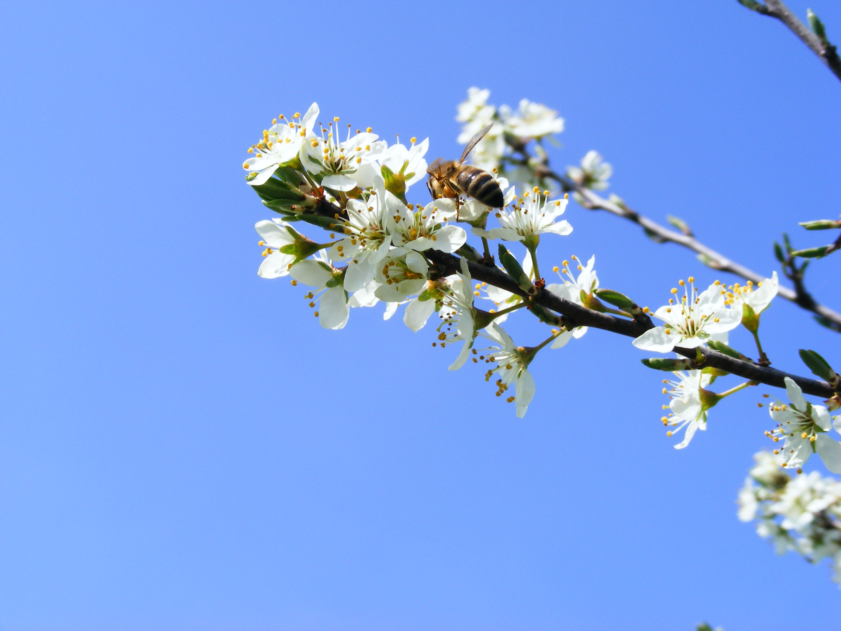
Danke

